Slide 1


TRƯỜNG ĐẠI HỌC CÔNG NGHIỆP TP.HCM
KHOA CÔNG NGHỆ THÔNG TIN
BÁO CÁO BÀI TẬP LỚN
LAB 5
ỨNG DỤNG WEB TUYỂN DỤNG VÀ TIỀM KIẾM VIỆC LÀM JOB PORTAL
Giảng viên hướng dẫn | Võ Văn Hải
Người thực hiện | Nguyễn Thành Cương
Tên học phần | Lập trình WWW (Java)

Slide 2
NỘI DUNG
I
PHẦN TỔNG QUAN
II
PHẦN HIỆN THỰC
III
PHẦN KẾT LUẬN
IV
KHỞI NGHIỆP

Slide 3
I. PHẦN TỔNG QUAN :
YÊU CẦU CHỨC NĂNG
YÊU CẦU PHI CHỨC NĂNG
ĐỐI VỚI CÔNG TY
Quản lý danh sách công việc
Quản lý các kỹ năng được yêu với mỗi công việc
Quản lý thông tin công ty
ĐỐI VỚI ỨNG VIÊN
Quản lý thông tin cá nhân
Quản lý danh sách kỹ năng
Quản lý danh sách kinh nghiệm
Màu sắc chủ đạo của phần mềm phải đồng nhất với màu sắc của thương hiệu.
Giao diện trực quan và thân thiện để người dung dễ dàng hiểu và sử dụng phần mềm
Đảm bảo rằng phần mềm luôn hoạt động ổn định, với thời gian phản hồi nhanh mỗi khi người dùng thực hiện các tác vụ

Slide 4
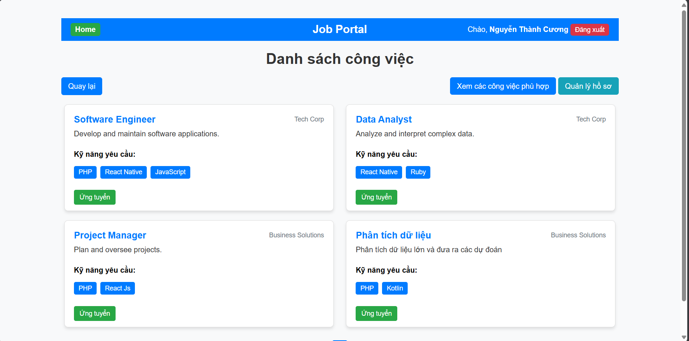

II. HIỆN THỰC ỨNG DỤNG – MỘT SỐ MÀN HÌNH
MÀN HÌNH TẤT CẢ NHỮNG CÔNG VIỆC ĐANG ĐĂNG TUYỂN

Slide 5
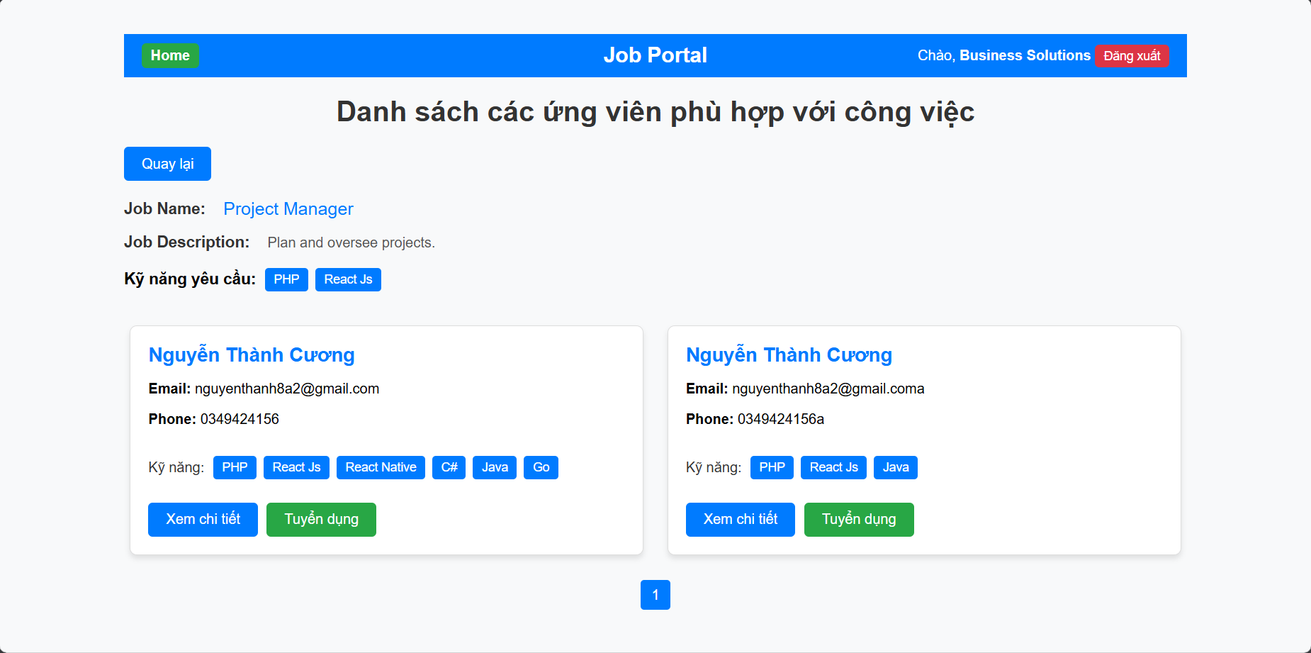
II. HIỆN THỰC ỨNG DỤNG – MỘT SỐ MÀN HÌNH
MÀN HÌNH TÌM KIẾM NHỮNG ỨNG VIÊN PHÙ HỢP

Slide 6
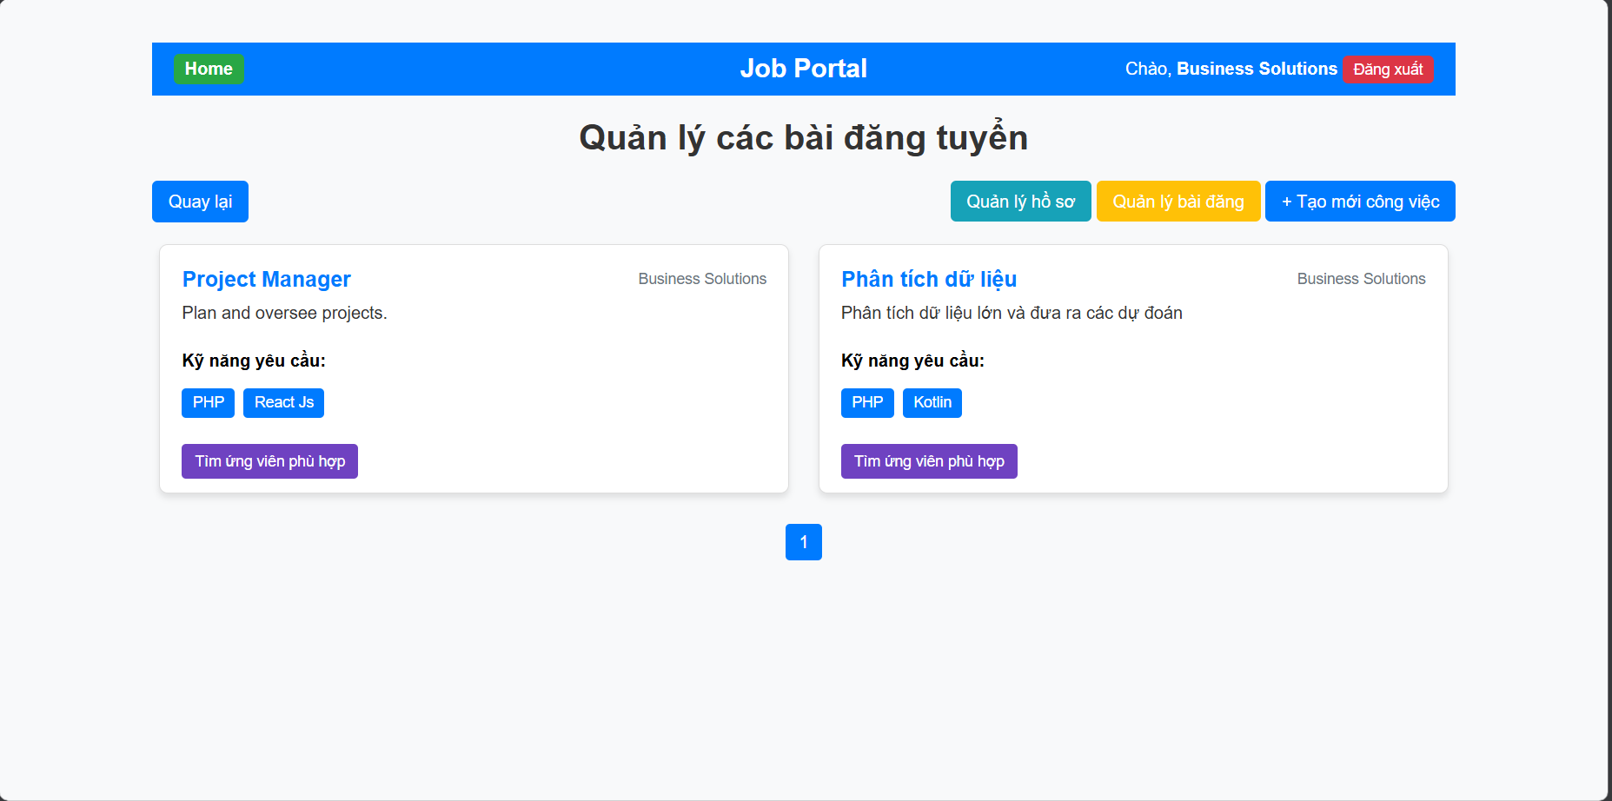
II. HIỆN THỰC ỨNG DỤNG – MỘT SỐ MÀN HÌNH
MÀN HÌNH QUẢN LÝ CÁC JOB CỦA CÔNG TY

Slide 7
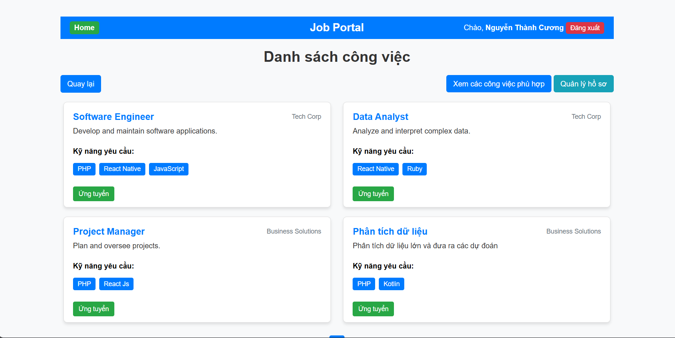
II. HIỆN THỰC ỨNG DỤNG – MỘT SỐ MÀN HÌNH
MÀN HÌNH TÌM KIẾM NHỮNG CÔNG VIỆC PHÙ HỢP

Slide 8
III. KẾT LUẬN - HƯỚNG PHÁT TRIỂN :
Kết luận
Trong suốt quá trình tìm hiểu và hiện thực Ứng dụng Web Tuyển dụng và tìm việc làm Job Portal, các thành viên trong nhóm đã có thêm cơ hội để tìm hiểu và học hỏi thêm nhiều kiến thức mới, đồng thời củng cố lại những kiến thức đã học về lập trình, kiến thức về giao diện web. Áp dụng những kiến thức có được và những yêu cầu về nghiệp vụ thu thập được, nhóm đã tạo ra một ứng dụng đăng tuyển công việc giúp các ứng viên tìm kiếm những công việc phù hợp, và các công ty có thể tìm được những ứng viên phù hợp với công việc. Tuy nhiên, trong quá trình phân tích nghiệp vụ và hiện thực ứng dụng, các thành viên trong nhóm còn hạn chế về mặt kinh nghiệm nên không thể tránh khỏi sai sót trong nghiệp vụ cũng như một số tính năng không được tối ưu.
2. Hướng phát triển
Hướng phát triển của nhóm là hoàn thiện tối ưu hiệu suất, tốc độ xử lý các chức năng hiện có.
Cập nhật thêm tính năng/chức năng mới trong tương lai.
Hoàn thiện khả năng backup và restore dữ liệu.
Ứng dụng công nghệ mới vào phát triển phần mềm.

Slide 9
IV. KHỞI NGHIỆP – KẾ HOẠCH PHÁT TRIỂN DỰ ÁN KHỞI NGHIỆP :
TÓM TẮT KẾ HOẠCH KINH DOANH
TRÌNH BÀY KẾ HOẠCH PHÁT TRIỂN
Ý tưởng/cảm hứng để bắt đầu kinh doanh
Tên sản phẩm/dịch vụ
Mục tiêu của dự án khởi nghiệp
Một số đối thủ tiêu biểu
Dự toán vốn cần có
Khảo sát thị trường, thực tế
Phân tích, thiết kế
Thực thi
Triển khai ứng dụng
Nâng cấp, sữa lỗi
GIỚI THIỆU CÔNG TY
KẾ HOẠCH TÀI CHÍNH
Giới thiệu thị trường của bạn, số kinh phí bạn hy vọng có và nguồn kinh phí đó sẽ được sử dụng như thế nào.
Dự đoán về chi phí khởi nghiệp, dự đoán lỗ, bảng cân đối chi tiêu….
Phân tích về các tình huống có thể xảy ra để sử dụng nguồn vốn hiệu quả nhất.
MÔ TẢ SẢN PHẨM / DỊCH VỤ
TRUYỀN THÔNG, MARKETING
Lợi thế của sản phẩm/dịch vụ
Quá trình xây dựng, phát triển của sản phẩm/dịch vụ
Giá thành bán ra
Giới thiệu, quảng bá sản phẩm/dịch vụ đến nhiều khách hàng.

Slide 10


XIN TRÂN THÀNH CẢM ƠN !

